Slide 1
Materia: Comunicación y Tecnología
Estudiante: Carlos santos
Tema: Los inmigrantes Digitales

Slide 2
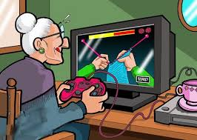
¿Cómo debemos llamar a estos “nuevos” estudiantes de hoy? Algunos los refieren como N-GEN por Generación en Red o D-GEN por Generación Digital. Pero la designación más útil que he encontrado para ellos es Nativos Digitales.

Slide 3
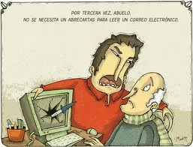
Los estudiantes de hoy no acaban de cambiar a los del pasado, no es simplemente un cambio de su argot, ropas, adornos del cuerpo o estilos, como ha sucedido en generaciones previas. Ha ocurrido una discontinuidad realmente grande.

Slide 4
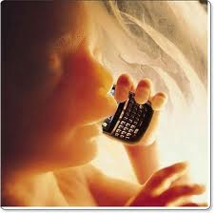
La importancia de la distinción es que como inmigrantes digitales aprendemos -algunos más que otros- a adaptarnos al ambiente, conservamos siempre una cierta conexión (la llamo “acento”: sostenemos un pie en el pasado). El acento del “inmigrante digital” se puede considerar en cosas tales como navegar en Internet, en primer lugar, y para obtener información en segundo término, o leer manuales de un programa para utilizarlo después.

Slide 5
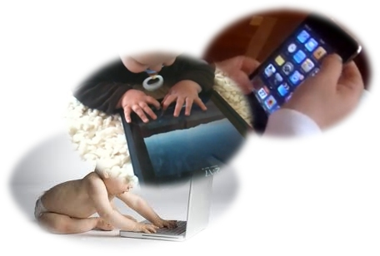
Pero las punto-com ahora están volviendo a la escuela. Tuvieron que enfrentar al inmigrante/nativo dividido de nuevo y eso hace aún más difícil la experiencia. Y esa voluntad de enseñarles hace más difícil el proceso - y todos los nativos digitales inscritos en el sistema – terminan en la manera tradicional.

Slide 6
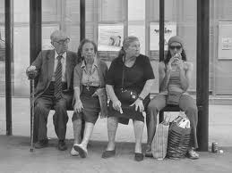
El adulto respetuoso, como inmigrante, acepta que no sabe sobre el nuevo mundo pero no aprovecha a sus críos para ayudarse a aprender y a integrarse. Los otros inmigrantes no tan humildes (o no tan flexibles) pasa la mayoría de su tiempo renegando sobre cómo el tiempo pasado fue mejor.

Slide 7
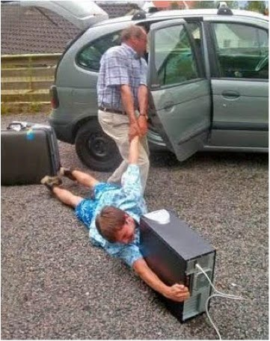
Nuestra metodología. Los profesores de hoy tienen que aprender a comunicarse en la lengua y el estilo de sus estudiantes. Esto no significa cambiar el significado de lo importante, o pensar en otras habilidades. Significa ir más rápido no paso a paso, profundizar más pero en paralelo, acceder bajo el azar, entre otras acciones.

Slide 8
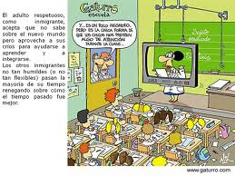
Algo de lo tradicional (como el pensamiento lógico) continúa siendo importante, pero algunos temas (quizás como geometría euclidiana) se convierten en elemento menor, al igual que ocurrió con el Latín y el Griego.

Slide 9
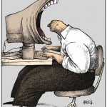
El contenido “futuro” está en un nivel más alto, no asombroso, pero sí digital y tecnológico. Este incluye software, hardware, robótica, nano-tecnología, genomas, etc. pero también comprende ética, política, sociología, idiomas y otros temas relacionados. Este contenido “futuro” es extremadamente interesante para los estudiantes de hoy. Pero ¿cuántos inmigrantes digitales están preparados para enseñarlo? Alguien me sugirió una vez que a los niños se les debía permitir utilizar las computadoras solamente en la escuela. Es una idea brillante que es muy loable desde el punto de vista de las capacidades de los estudiantes. Pero ¿quién puede enseñarles?

